Slide 1
ГУКЕЖЕВА ИРИНА ЗУБЕРОВНА
кандидат экономических наук
Почетный работник общего образования РФ
Заслуженный работник образования КБР

Slide 2
Законодательные документы в образовании
Законодательство Российской Федерации в сфере образования содержит нормативные правовые акты различной юридической силы и состоит из:
Конституции РФ,
Федеральных законов,
Бюджетного кодекса,
нормативных правовых актов РФ,
законов и иных нормативно-правовых актов субъектов РФ в области образования,
нормативных актов Федерального Собрания, Указов Президента РФ

Slide 3
УПРАВЛЕНИЕ ОБРАЗОВАТЕЛЬНОЙ ОРГАНИЗАЦИЕЙ
Рассмотрим следующие вопросы по управлению ОО:
1. Компетенции личной финансовой грамотности и их проецирование на профессиональную деятельность руководителя образовательной организации.
2. Современная модель финансового обеспечения образовательных учреждений и механизм ее реализации.
3. Базовые финансовые компетенции руководителя образовательной организации

Slide 4
КОМПЕТЕНЦИЯ РУКОВОДИТЕЛЕЙ ОО
Компетенции финансовой грамотности руководителя образовательной организации косвенно указаны в разделе «Квалификационные характеристики должностей работников образования» ЕКС должностей руководителей, специалистов и служащих:
В соответствии с данным документом, руководитель образовательной организации обязан:
в пределах своих полномочий распоряжаться бюджетными средствами, обеспечивать результативность и эффективность их использования;
в пределах установленных средств формировать ФОТ с разделением его на базовую и стимулирующую части;
обеспечивать установление ЗП работников ОУ, в том числе стимулирующей части (надбавок, доплат к окладам (должностным окладам), ставкам ЗП работников); выплату в полном размере причитающейся работникам ЗП в сроки, установленные коллективным договором, правилами внутреннего трудового распорядка, трудовыми договорами,

Slide 5
КОМПЕТЕНЦИЯ РУКОВОДИТЕЛЕЙ ОО
решать финансовые, хозяйственные и иные вопросы в соответствии с уставом ОУ;
обеспечивать привлечение для осуществления деятельности, предусмотренной уставом ОУ, дополнительных источников финансовых и материальных средств;
обеспечивать представление учредителю ежегодного отчета о поступлении, расходовании финансовых и материальных средств и публичного отчета о деятельности ОУ;
должен знать основы экономики, способы организации ФХД ОУ; бюджетное, налоговое законодательство в части, касающейся регулирования деятельности образовательных учреждений и органов управления образованием различных уровней.

Slide 6
Законодательные документы в образовании
Статья 99. Особенности финансового обеспечения реализации образовательных программ
(в ред. Федерального закона от 14.07.2022 N 295-ФЗ)
1. Финансовое обеспечение реализации образовательных программ в Российской Федерации осуществляется в соответствии с бюджетным законодательством Российской Федерации и с учетом особенностей, установленных настоящим Федеральным законом.
2. Нормативы, определяемые органами государственной власти субъектов Российской Федерации в соответствии с пунктом 3 части 1 статьи 8 настоящего Федерального закона, объем финансового обеспечения реализации образовательной программы определяются по каждому уровню образования в соответствии с федеральными государственными образовательными стандартами, по каждому виду и направленности (профилю) образовательных программ с учетом форм обучения, включая практическую подготовку обучающихся, федеральных государственных требований (при их наличии), типа образовательной организации, сетевой формы реализации образовательных программ,

Slide 7
Законодательные документы в образовании
образовательных технологий, специальных условий получения образования обучающимися с ограниченными возможностями здоровья, обеспечения дополнительного профессионального образования педагогическим работникам, обеспечения безопасных условий обучения и
воспитания, охраны здоровья обучающихся, а также с учетом иных предусмотренных настоящим Федеральным законом особенностей организации и осуществления образовательной деятельности (для различных категорий обучающихся), за исключением образовательной деятельности, осуществляемой в соответствии с образовательными стандартами, в расчете на одного обучающегося, если иное не установлено настоящей статьей.

Slide 8
Законодательные документы в образовании
3. В объем финансового обеспечения реализации образовательной программы включаются затраты на оплату труда педагогических работников с учетом обеспечения уровня средней заработной платы педагогических работников за выполняемую ими учебную (преподавательскую) работу и другую работу, определяемого в соответствии с решениями Президента Российской Федерации, Правительства Российской Федерации, органов государственной власти субъектов Российской Федерации, органов местного самоуправления.

Slide 9
Законодательные документы в образовании
Расходы на оплату труда педагогических работников муниципальных общеобразовательных организаций, включаемые органами государственной власти субъектов Российской Федерации в нормативы, определяемые в соответствии с пунктом 3 части 1 статьи 8 настоящего Федерального закона, не могут быть ниже уровня, соответствующего средней заработной плате в соответствующем субъекте Российской Федерации, на территории которого расположены такие общеобразовательные организации.

Slide 10
Законодательные документы в образовании
4.Для малокомплектных образовательных организаций и образовательных организаций, расположенных в сельских населенных пунктах и реализующих основные общеобразовательные программы, объем финансового обеспечения реализации образовательной программы должен включать в том числе затраты на осуществление образовательной деятельности, не зависящие от количества обучающихся. Органы государственной власти субъектов Российской Федерации относят к малокомплектным образовательным организациям образовательные организации, реализующие основные общеобразовательные программы, исходя из удаленности этих образовательных организаций от иных образовательных организаций, транспортной доступности и (или) численности обучающихся.

Slide 11
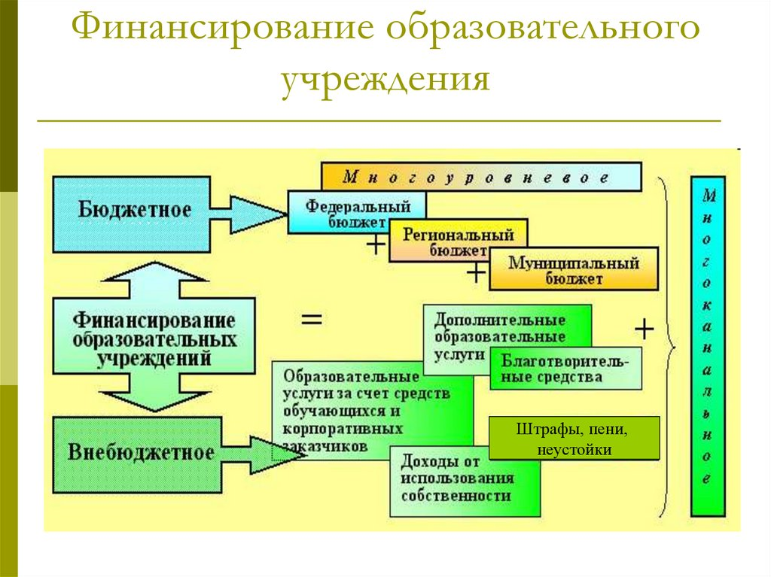

Slide 12
РАСХОДЫ НА ОБРАЗОВАНИЕ
В КАБАРДИНО-БАЛКАРСКОЙ РЕСПУБЛИКЕ
Бюджет Кабардино-Балкарской Республики на 2023 год и плановый период 2024-2025 годы принят с ожидаемым доходом в 58,18 млрд. рублей
и планируемым расходом в 61,0 млрд. рублей,
с дефицитом в 2,82 млрд. рублей.
По отрасли «ОБРАЗОВАНИЕ» на 2023 год предусмотрено 18 804,9 млн. рублей, или - 31.3% всего бюджета республики.
По государственной Программе КБР «Развитие образования в КБР» в текущем году на дошкольное, общее и дополнительное образование предусмотрено
16 804, 9 млн. рублей,
для сравнения - в 2022 году - 15 731,3 млн. рублей;
в 2021 году - 15 696,3 млн. рублей.

Slide 13
РАСХОДЫ НА ОБРАЗОВАНИЕ
В КАБАРДИНО-БАЛКАРСКОЙ РЕСПУБЛИКЕ
 | 2020 г. | 2021г. | 2022г. | 2023 г. | Темп роста 2023 к 2020 г. (%)
ОБЩАЯ СУММА СУБВЕНЦИЙ МУНИЦИПАЛТНЫМ ОБРАЗОВАНИЯМ | 6 528,08 | 6 965,42 | 7 896,15 | 8 991,13 | 37,7
в том числе
на общее образование | 3 935,71 | 4 161,70 | 4 751,51 | 5 439,90 | 38,2
дошкольное образование | 2592,29 | 2803,72 | 3144,64 | 3551,23

Slide 14
Указ Президента РФ от 7 мая 2012 г.
N 597 "О мероприятиях по реализации государственной социальной политики"
В целях дальнейшего совершенствования государственной социальной политики постановляю:
Правительству Российской Федерации:
а) обеспечить:
увеличение к 2018 году размера реальной заработной платы в 1,4 - 1,5 раза;
доведение в 2012 году средней заработной платы педагогических работников образовательных учреждений общего образования до средней заработной платы в соответствующем регионе;

Slide 15
доведение к 2013 году средней заработной платы педагогических работников дошкольных образовательных учреждений до средней заработной платы в сфере общего образования в соответствующем регионе;
доведение к 2018 году средней заработной платы преподавателей и мастеров производственного обучения образовательных учреждений начального и среднего профессионального образования, работников учреждений культуры до средней заработной платы в соответствующем регионе;
повышение к 2018 году средней заработной платы врачей, преподавателей образовательных учреждений высшего профессионального образования и научных сотрудников до 200 процентов от средней заработной платы в соответствующем регионе.

Slide 16
Законодательные документы в образовании
Статья 8. Полномочия органов государственной власти субъектов Российской Федерации в сфере образования
3) обеспечение государственных гарантий реализации прав на получение общедоступного и бесплатного дошкольного образования в муниципальных дошкольных образовательных организациях, общедоступного и бесплатного дошкольного, начального общего, основного общего, среднего общего образования в муниципальных общеобразовательных организациях, обеспечение дополнительного образования детей в муниципальных общеобразовательных организациях посредством предоставления субвенций местным бюджетам, включая расходы на оплату труда, приобретение учебников и учебных пособий, средств обучения, игр, игрушек (за исключением расходов на содержание зданий и оплату коммунальных услуг), в соответствии с нормативами, определяемыми органами государственной власти субъектов Российской Федерации;

Slide 17
Законодательные документы в образовании
6) финансовое обеспечение получения дошкольного образования в частных дошкольных образовательных организациях, дошкольного, начального общего, основного общего, среднего общего образования в частных общеобразовательных организациях, осуществляющих образовательную деятельность по имеющим государственную аккредитацию основным общеобразовательным программам, посредством предоставления указанным образовательным организациям субсидий на возмещение затрат, включая расходы на оплату труда, приобретение учебников и учебных пособий, средств обучения, игр, игрушек (за исключением расходов на содержание зданий и оплату коммунальных услуг), в соответствии с нормативами, указанными в пункте 3 настоящей части;

Slide 18
Законодательные документы в образовании
ПОСТАНОВЛЕНИЕ ПРАВИТЕЛЬСТВА КБР
от 14 апреля 2014 г. N 62-ПП
О НОРМАТИВАХ ПОДУШЕВОГО БЮДЖЕТНОГО ФИНАНСИРОВАНИЯ
И МЕТОДИКЕ РАСЧЕТА СУБВЕНЦИЙ МЕСТНЫМ БЮДЖЕТАМ
ПО ОБЕСПЕЧЕНИЮ ГОСУДАРСТВЕННЫХ ГАРАНТИЙ РЕАЛИЗАЦИИ
ПРАВ НА ПОЛУЧЕНИЕ ОБЩЕДОСТУПНОГО И БЕСПЛАТНОГО
ДОШКОЛЬНОГО ОБРАЗОВАНИЯ В МУНИЦИПАЛЬНЫХ ДОШКОЛЬНЫХ
ОБРАЗОВАТЕЛЬНЫХ ОРГАНИЗАЦИЯХ, ОБЩЕДОСТУПНОГО И
БЕСПЛАТНОГО ДОШКОЛЬНОГО, НАЧАЛЬНОГО ОБЩЕГО, ОСНОВНОГО
ОБЩЕГО, СРЕДНЕГО ОБЩЕГО ОБРАЗОВАНИЯ В МУНИЦИПАЛЬНЫХ
ОБЩЕОБРАЗОВАТЕЛЬНЫХ ОРГАНИЗАЦИЯХ, ОБЕСПЕЧЕНИЕ
ДОПОЛНИТЕЛЬНОГО ОБРАЗОВАНИЯ ДЕТЕЙ В МУНИЦИПАЛЬНЫХ
ОБЩЕОБРАЗОВАТЕЛЬНЫХ ОРГАНИЗАЦИЯХ В
КАБАРДИНО-БАЛКАРСКОЙ РЕСПУБЛИКЕ

Slide 19
Законодательные документы в образовании
Величина норматива подушевого бюджетного финансирования (далее - норматив) выступает в качестве гарантированной части стоимости бюджетной образовательной услуги, предоставляемой обучающимся учреждений и подлежащей обязательному применению при формировании республиканского бюджета Кабардино-Балкарской Республики и бюджетов муниципальных районов и городских округов.

Slide 20
Виды реализуемых в дошкольных образовательных и общеобразовательных организациях программ | Нормативы расходов на оплату труда |  |  | Норматив на учебные расходы (руб.)
 | в городской местности (руб.) | в районном центре (руб.) | в сельской местности (руб.)
Основные образовательные программы дошкольного образования от 3 лет до 7 лет (в организациях с 12-часовым пребыванием воспитанников) | 30243 | 33267 | 41404 | 425
Основные общеобразовательные программы в дошкольных образовательных организациях компенсирующего вида | 123035 | - | - | 425
Основные образовательные программы дошкольного образования от 2 месяцев до 3 лет (в организациях с 12-часовым пребыванием воспитанников) | 34780 | 38257 | 43474 | 425

Slide 21
Законодательные документы в образовании
1-я ступень общего образования (1 - 4 классы) | ГОР.ОКР. 14697 | ГОР.ПОС. 16167 | СЕЛ.МЕСТ. 24173 | УЧ.РАСХ. 1000
2-я ступень общего образования (5 - 9 классы) | 21839 | 24022 | 35919 | 1000
3-я ступень общего образования (10 - 11 классы) (в ред. Постановления Правительства КБР от 29.11.2022 N 252-ПП) | 25780 | 28358 | 42401 | 1000

Slide 22
Основные программы дополнительного образования детей в общеобразовательных организациях, в том числе по направлениям:
физкультурно-спортивная, научно-техническая, туристско-краеведческая, эколого-биологическая, военно-патриотическая, социально-педагогическая, культурологическая программы
1-я ступень общего образования (1 - 4 классы) | 2527 | 2780 | 3159 | 0
2-я ступень общего образования (5 - 9 классы) | 3790 | 4169 | 4737 | 0
3-я ступень общего образования (10 - 11 классы) | 5053 | 5558 | 6316 | 0
Художественно-эстетические программы (изобразительное, прикладное, театральное, музыкальное, хореографическое творчество)
1-я ступень общего образования (1 - 4 классы) | 1895 | 2085 | 2369 | 0
2-я ступень общего образования (5 - 9 классы) | 2843 | 3127 | 3554 | 0
3-я ступень общего образования (10 - 11 классы) | 3790 | 4169 | 4738 | 0

Slide 23
Величина норматива подушевого бюджетного финансирования (далее - норматив) выступает в качестве гарантированной части стоимости бюджетной образовательной услуги, предоставляемой обучающимся учреждений и подлежащей обязательному применению при формировании республиканского бюджета Кабардино-Балкарской Республики и бюджетов муниципальных районов и городских округов.

Slide 24
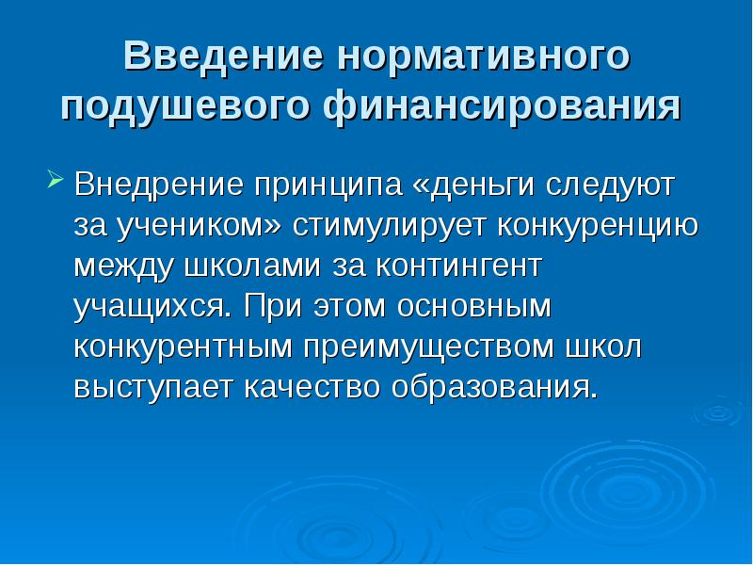
Законодательные документы в образовании

Slide 25
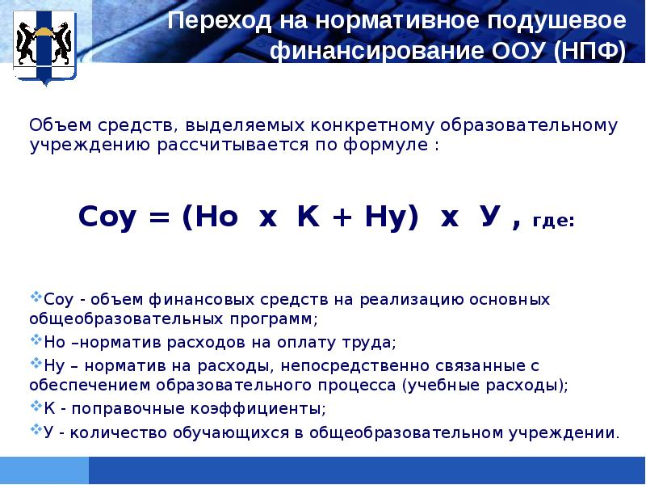
Законодательные документы в образовании

Slide 26
Законодательные документы в образовании
В главе 13 Закона № 273-Ф3 «Об образовании в РФ» указаны виды экономической деятельности, затрагивающее разные направления хозяйствования образовательных организаций:
1) управление имуществом собственника;
2) распоряжение результатами интеллектуальной деятельности;
3) осуществление образовательной деятельности на основе договоров.

Slide 27
Система образования
СПАСИБО ЗА ВНИМАНИЕ!

